Slide 1

Название проекта: «КНИГА ПАМЯТИ», посвященная выпускникам школы МБОУ СОШ с.Уфимский, погибших в ходе выполнения Специальной военной операции

Slide 2
Актуальность проекта Тема патриотизма - самая актуальная тема во все времена. Как пробудить в ребенке чувство любви к Родине? Именно "пробудить", потому что оно есть в каждой душе, и надо его усилить чистым тоном. Нельзя заставить любить Отечество. Любовь надо воспитывать, воспитать на примерах родных и близких. На нашем поколении лежит ответственность за будущее страны, в которой мы живём. Чтобы достойно нести в будущее венец славы нашей России, нужно никогда не предавать забвению своей истории, никогда не забывать героев, отдавших свою жизнь за мир в нашей стране. И то единственное, что мы можем сделать для них, - ПОМНИТЬ!

Slide 3
Цель проекта: Создание книги памяти выпускникам нашей школы, героически погибших при исполнении воинского долга в спецоперации на Украине.
Задачи:
- Собрать информацию о наших выпускниках;
- Оформление работы;
-Выпуск книги.
Гипотеза: Только тот народ, который знает и помнит свою историю, своих героев, достоин будущего.

Slide 4
Практическое применение проекта:
1. Использование материала проекта на уроках и классных часах как форма воспитания патриотизма и гражданственности обучающихся
2. Использование проекта как выставочного материала в школьном музее

Slide 5
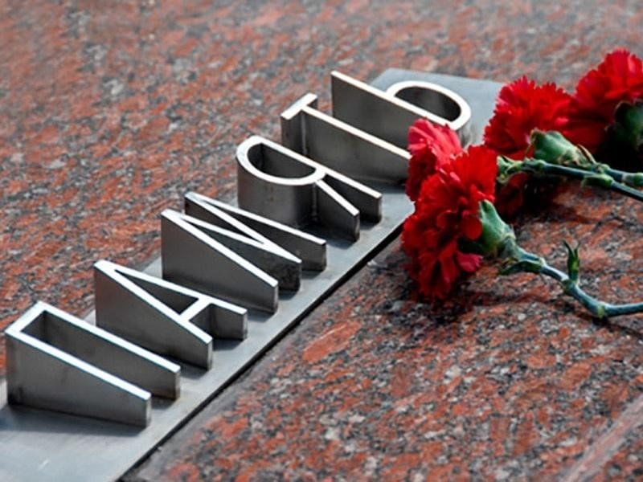
КНИГА ПАМЯТИ…

Slide 6
ПАМЯТЬ ЭТО СЛОВО СВЯЩЕННО!
ЭТО СОВЕСТЬ НАРОДА И СВЯЗЬ ПОКОЛЕНИЙ!
ПАМЯТЬ ЭТО ЖИВОЕ ДЫХАНИЕ,
КОТОРОЕ МЫ ОСОБЕННО ЧУВСТВУЕМ СЕЙЧАС!

Slide 7
На нашем поколении лежит ответственность за будущее страны, в которой мы живём. Чтобы достойно нести в будущее венец славы нашей России, нужно никогда не предавать забвению своей истории, никогда не забывать героев, отдавших свою жизнь за мир в нашей стране. И то единственное, что мы можем сделать для них, - ПОМНИТЬ. На территории Украины 24 февраля 2022 года началась специальная военная операция по освобождению Луганской и Донецкой народных республик от националистов. Силами российской армии выполняется военная спецоперация на Украине по зачистке от нацистов территорий нашего народа. Прямо сейчас наши современные герои, выполняя свой долг, оказываются в ситуациях между жизнью и смертью – ситуациях, требующих от человека проявления мужества, а иногда и настоящей воинской доблести. Всегда будем прославлять имена мужественных людей, сражающихся за Родину и братский народ, имена героически отдавших жизнь за справедливость, свободу, историческую память! Мы должны сделать всё, чтобы об их подвиге помнили. Их подвиг стоит целой жизни и вечной памяти в наших сердцах. Сейчас этот вопрос крайне актуален. За время спецоперации на Украине, при исполнении воинского долга погибли выпускники нашей школы, они отдали свою жизнь, защищая Родину. Мой проект направлен на поддержку родных и близких, увековечивание книги памяти , военнослужащим, участникам специальной операции, погибших при исполнении воинского долга. В их честь создана книга памяти. Их поступки станут примером любви к Родине и верности своему долгу для подрастающего поколения

Slide 8
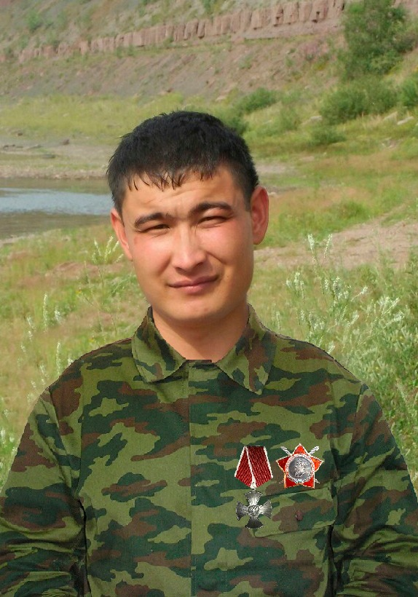
Булатов Руслан Маратович
Родился 25 мая 1987 года в сан. им. Чехова Альшеевского района. В 1996 году переехал в с. Уфимский. После окончания основной школы, 8 классов, обучался в ПУ-110 с. Акьяр. Там он получил специальность электросварщика, механизатора. В июне 2005 года призван в ряды Российской армии. Служил в 2005 -2007 г. в г. Донгуз Оренбургской области, в ракетных войсках стратегического назначения.
После армии женился, построил большой дом. Руслан Маратович славился умением работать с деревом. Все в доме сделано его руками.
Впервые в зону СВО попал в 2022 году в рамках частичной мобилизации. Но вскоре его, как отца 3-х детей вернули.
Следуя высокому чувству патриотизма, которое было присуще ему с детства, он принял для себя мужественное решение и встал в ряды добровольцев, но, к сожалению, погиб, до конца оставаясь верным воинской присяге. За самоотверженность и отвагу Руслан посмертно награждён Орденом Мужества и медалью имени генерала М.Шаймуратова. Нет более великой жертвы, чем отдать жизнь за Родину. В наших сердцах он всегда будет Героем.

Slide 9
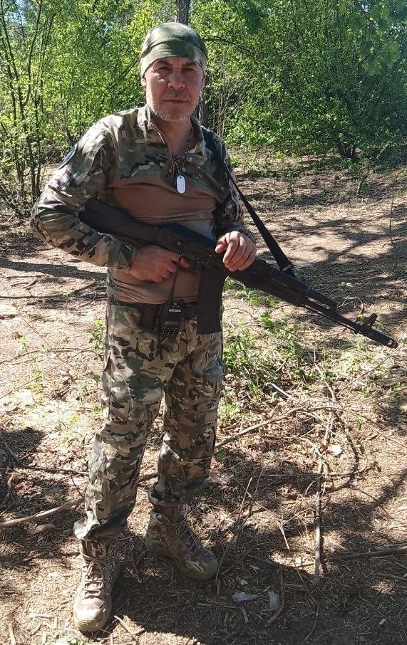
Исламгулов Руслан Мазитович
Родился 3 февраля 1975 года в п. Уфимский Хайбуллинского района Республики Башкортостан.
В 1982 году пошел в 1 класс Уфимской средней школы. После ее окончания учился на водителя в Сибайской автошколе ДОСААФ.
14 июня 1993 года был призван на военную службу по призыву Хайбуллинским ВК. Проходил службу в должности механик водитель. Демобилизовался 25 октября 1994 года. в 1997-1998 служил по контракту в Таджикистане.
После окончания срока контракта работал в Матраевском совхозе, охранником на месторождении «Юбилейное», вахтовым методом на севере.
С женой воспитывал 5 детей, 4 сына и 1 дочь.
В апреле 2024 года Руслан Мазитович подписал контракт с МО РФ как доброволец в ВК г. Сибай и Хайбуллинского района.
В августе 2024 года стало известно, что 26 июля 2024 года Руслан Мазитович погиб смертью храбрых в ходе исполнения боевой задачи по освобождению населенного пункта Новоселовка Донецкой народной Республики.

Slide 10
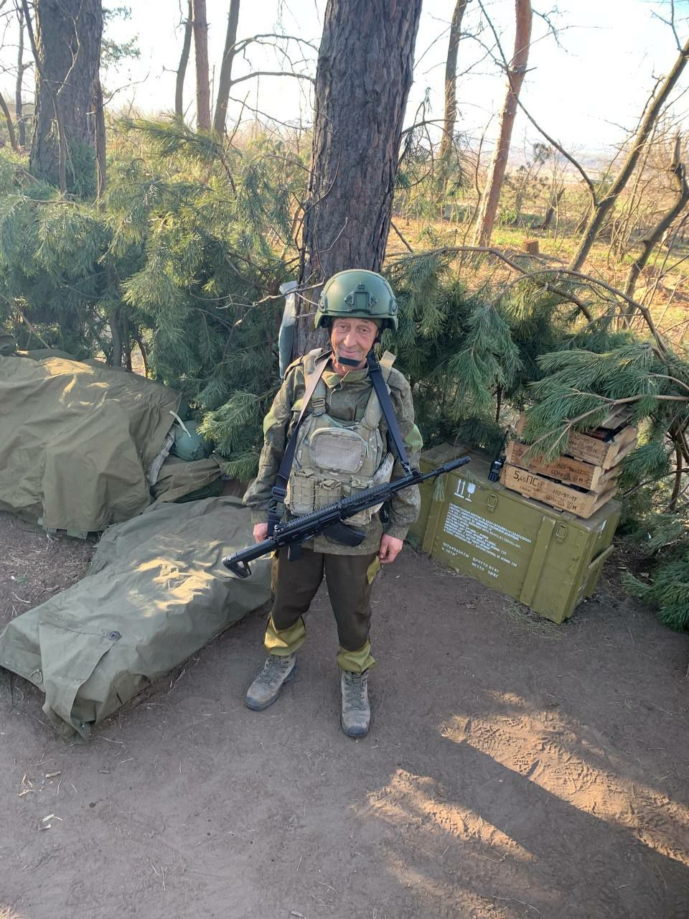
Идрисов Ильдус Ахмедьянович
Родился 31 октября 1973 года в селе Первомайское Хайбуллинского района
После 8 класса основной школы села Первомайское поступил в профессиональное училище № 110 села Акъяр
12 ноября 1991 года призван на военную службу по призыву Хайбуллинским ВК.
Демобилизовался 22 декабря 1993 года вв должности тракторист. После армии работал в Матраевском совхозе механизатором
Был женат, в браке родилось двое детей дочь и сын
В январе 2024 года подписал контракт с МО РФ как доброволец в ВК г. Баймак, Баймакского и Зилаирского районов РБ
7 июня 2024 года в военный комиссариат г.Баймак поступило извещение №4092 от 5 июня о том, что Идрисов Ильдус Ахмедьянович
погиб 28 апреля 2024 г. при выполнениизадач в ходе специальной военной опреации

Slide 11
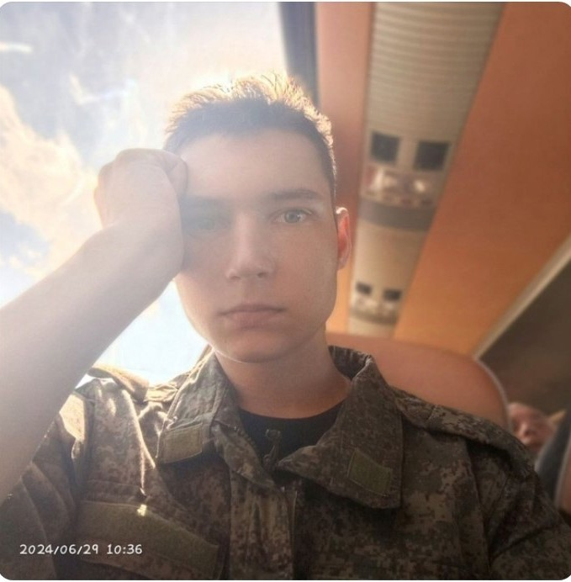
Шумсков Дмитрий
Александрович
Родился 4 сентября 2005 года в с.Богачево Баймакского района.
После окончания начальной школы продолжил обучение в 5 классе средней школы села Уфимский. Проживал в пришкольном интернате.
Отличался спокойным и твердым характером. После окончания 9 класса Дмитрий поступил в Сибайский колледж строительства и сервиса.
В апреле 2024 года он подписал контракт с МО РФ и 7 мая отправился на зону СВО.
В сентябре 2024 года стало известно, что Дмитрий погиб смертью храбрых.
За самоотверженность и отвагу Дмитрий посмертно награждён Орденом Мужества. Нет более великой жертвы, чем отдать жизнь за Родину. В наших сердцах он всегда будет Героем.

Slide 12
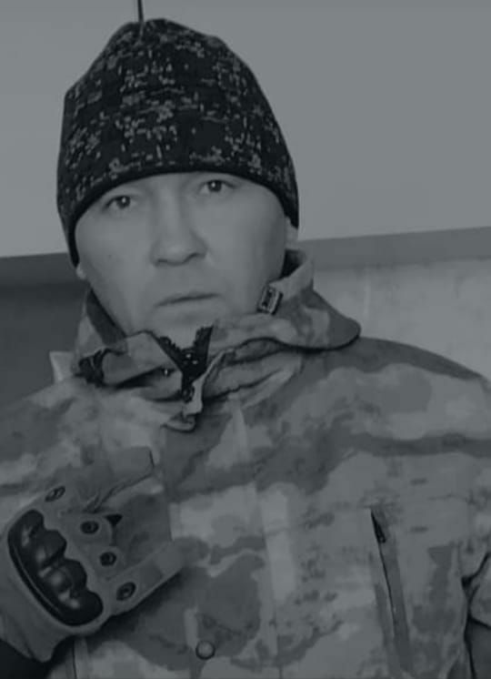
Хамидуллин Фларид Фагимович
Родился 13 февраля 1987 года в д.Фрунзе Туймазинского района Республики Башкортостан
После развода мама Гульдар Фазыльяновна, воспитывала двоих сыновей одна. Фларид был младшим сыном, спокойным, внимательным, веселым
После 9 классов МБОУ СОШ с. Уфимский поступил в профессиональное училище №80 села Матраево Зилаирского района РБ, получил водительское удостоверение категории «В,С»
16 декабря 2006 года был призван на военную службу по призыву военным комиссариатом Хайбуллинского района Республики Башкортостан. Демобилизовался 16 декабря 2008 г. В должности старший радиотелеграфист
Был женат, развелся, в браке родилась дочь Фидалия.
В феврале 2024 года подписал контракт с МО РФ убыл в зону СВО добровольцем
5 ноября 2024 года в военный комиссариат г.Сибай и Хайбуллинского района РБ поступило извещение №4146 от 5.11.2024 г. с в/ч 12322 о том, что Хамидуллин Ф.Ф. 31.10.2024 погиб при выполнении задач СВО на территории Луганской народной республики, Донецкой народной республики и Украины.

Slide 13
Заключение
Наш проект «Книга памяти» представляет информационный ресурс, наполняемый краткими сведениями о жизни, подвигах участников СВО выпускников нашей школы. Это возможность для каждого жителя села узнать историю родных и знакомых, оценить патриотизм юного поколения и их причастность к реализации проекта.
Таким образом, создавая новую страницу книги памяти мы словно пишем страницы огромной книги, в которой история нашей школы, нашего села. Так мы пришли к выводу, что гипотеза, которая выдвигалась в начале работы над проектом, что созданная нами книга памяти, как символы мужества и героизма воинов, символ памяти, способствуют объединению людей разных поколений, подтвердилась и, следовательно, цель, поставленная в проекте достигнута, задачи проекта выполнены.

Slide 14
Сегодня, внуки и правнуки победителей Великой Отечественной войны , вновь встали на борьбу! И мы обязаны с помощью нашего проекта увековечить имена наших земляков, погибших в ходе СВО и дать возможность этой информации быть доступной для всех.

Slide 15
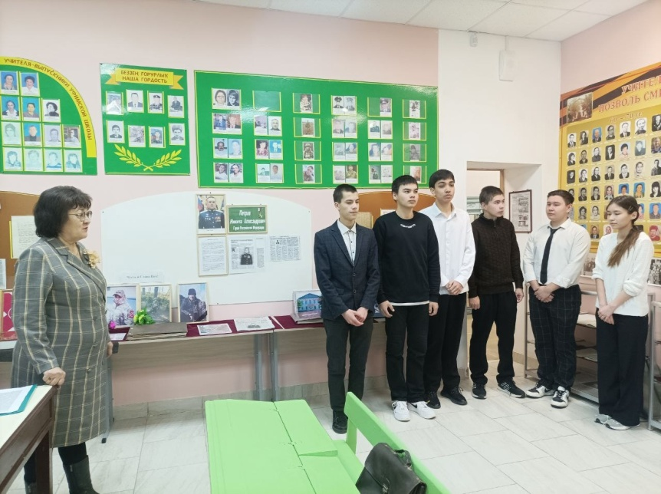
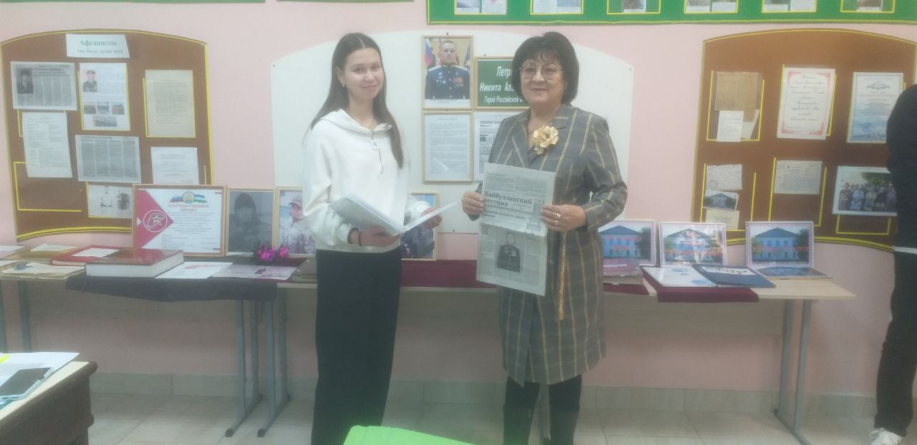
В рамках внеурочного занятия "День Героев Отечества" 10-11 классы посетили школьный музей, выставку «Участники СВО»

Slide 16


